Slide 1
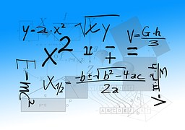
El binomi de
Newton

Slide 2
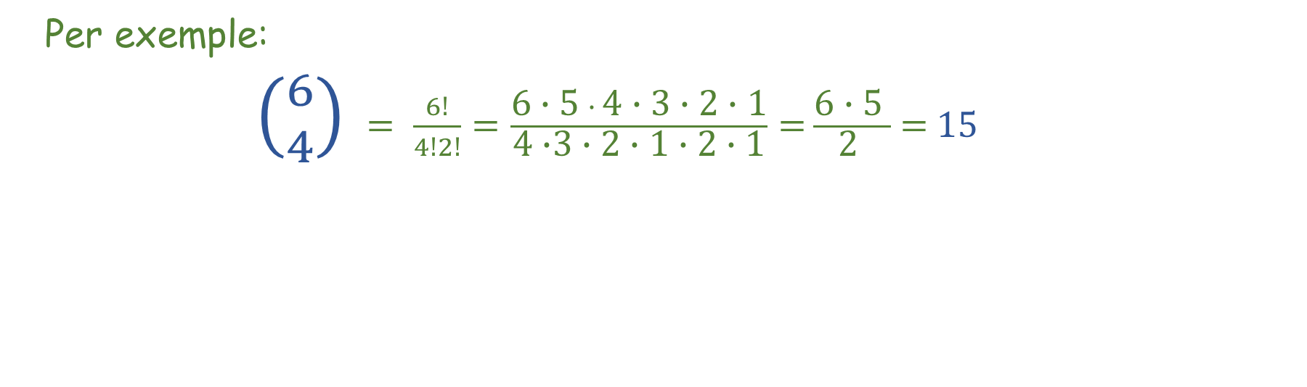
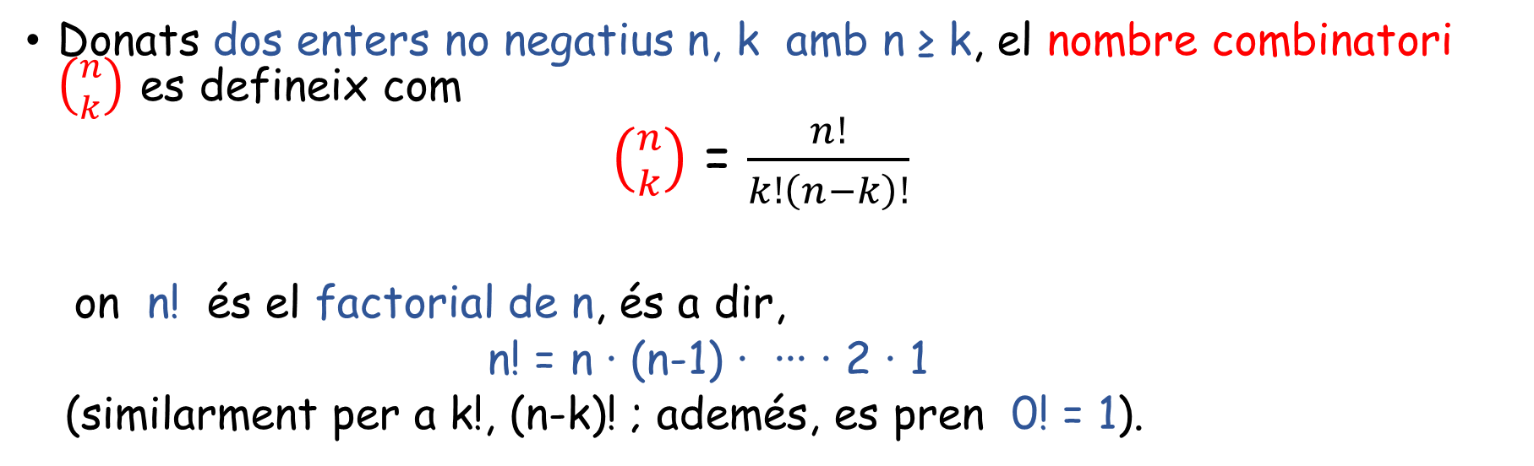
Recordar:
Donats dos enters no negatius n, k amb n ≥ k, el nombre combinatori $\left({n \atop k}\right)$ es defineix com
$\left({n \atop k}\right)$ = $\frac{n!}{k!\left(n−k\right)!}$
on n! és el factorial de n, és a dir,
n! = n ∙ (n-1) ∙ ∙∙∙ ∙ 2 ∙ 1
(similarment per a k!, (n-k)! ; ademés, es pren 0! = 1).
Per exemple:
$\left({6 \atop 4}\right)$ $= \frac{6!}{4!2!}=\frac{\text{6}\text{ ∙}\text{ 5 }∙ \text{4}\text{ ∙} \text{3 }\text{∙ 2 ∙ 1}}{\text{4 }\text{∙}\text{3 }\text{∙ 2 ∙ 1} \text{∙} \text{2 ∙ 1}}=$ $\frac{\text{6}\text{ ∙}\text{ 5 }}{\text{2 }}$ = 15

Slide 3
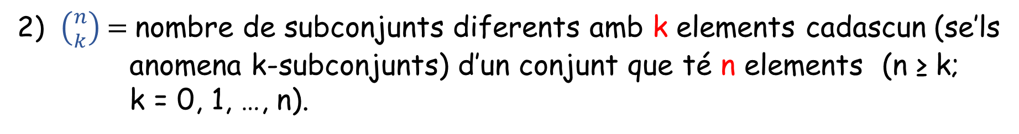
Entre d’altres, dos fets importants s’haurien de recordar:
1) $\left({n \atop k}\right)$=$\left({n \atop n−k}\right)$ es compleix per a tot enter k = 0, 1, …, n.
2) $\left({n \atop k}\right)$= nombre de subconjunts diferents amb k elements cadascun (se’ls
anomena k-subconjunts) d’un conjunt que té n elements (n ≥ k;
k = 0, 1, …, n).
Dos tals k-subconjunts diferents tenen almenys un element no
comú.

Slide 4
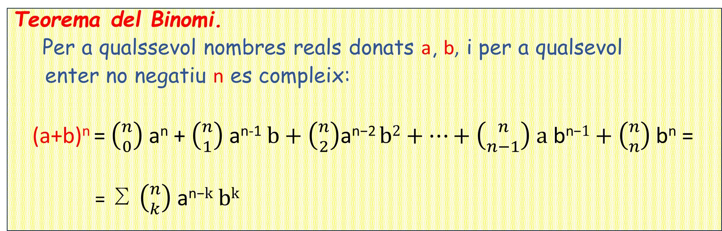
El teorema del Binomi (Binomi de Newton)
Teorema del Binomi.
Per a qualssevol nombres reals donats a, b, i per a qualsevol
enter no negatiu n es compleix:
(a+b)^{n} = $\left({n \atop 0}\right)$ a^{n} + $\left({n \atop 1}\right)$ a^{n-1}$b+\left({n \atop 2}\right)\text{a}\text{n}\text{−2} b2+…+\left({n \atop n−1}\right) \text{a} \text{b}\text{n}\text{−}1+\left({n \atop n}\right)$ $\text{b}\text{n}$ =
= ∑ $\left({n \atop k}\right) \text{a}\text{n}\text{−}k bk$
n
(Binomi de Newton)
k=0
⊳ Aquest teorema també és vàlid quan a, b són nombres complexos, i fins
i tot en d’altres situacions, com quan a, b són matrius quadrades tals que
a ∙ b = b ∙ a.
⊳ Per aquest teorema, als $\left({n \atop k}\right)$ també se’ls coneix com coeficients binòmics.

Slide 5
Exemple-Test
Quina de les següents expressions és la correcta
per a (a+b)⁴ (sent a, b dos nombres reals donats) ?
Si us plau, tria:
a⁴ + 4ab³ + 4a³b + b⁴
a⁴ + 4ab³ + 4a²b² + 4a³b + b⁴
b⁴ + 4ab³ + 6a²b² + 4a³b + a⁴
Cap de les altres

Slide 6
BEN FET!
torna a l’exemple

Slide 7
Ho sento,
comprova la
teva resposta
prova de nou,
si us plau

Slide 8
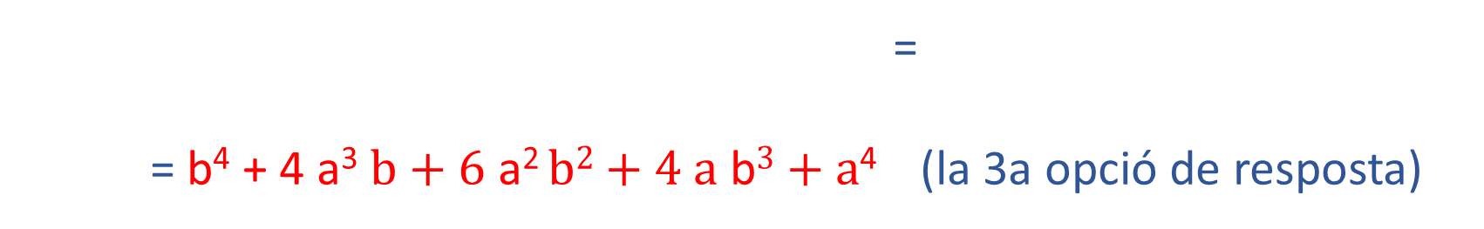
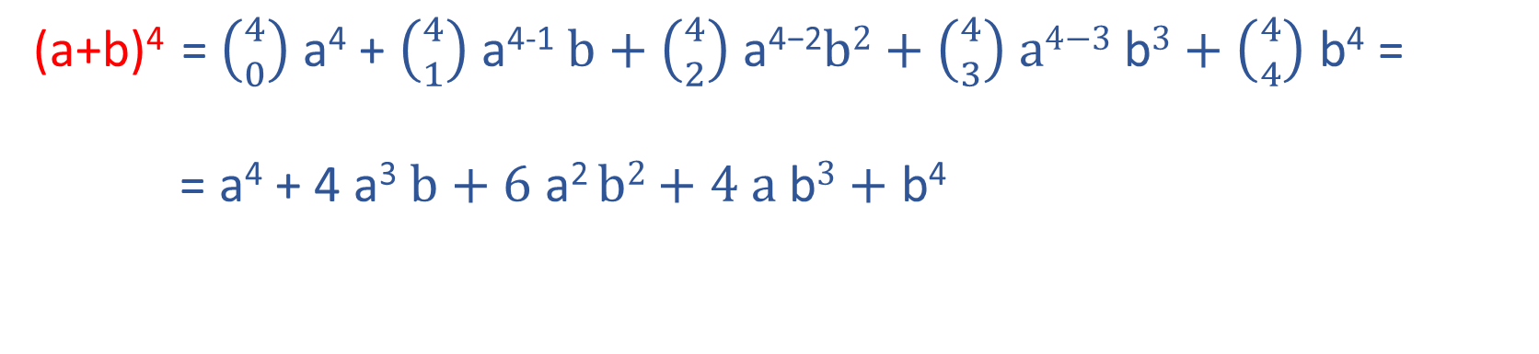
Certament,
(a+b)⁴ = $\left({4 \atop 0}\right)$ a⁴ + $\left({4 \atop 1}\right)$ a⁴⁻¹$b+\left({4 \atop 2}\right) \text{a}\text{4−2}b2+\left({4 \atop 3}\right) \text{a}\text{4−3} \text{b}3+\left({4 \atop 4}\right)$ $\text{b}\text{4}$ =
= a⁴ + 4 a³$b+\text{6} \text{a}\text{2} b2+\text{4 }\text{a} \text{b}3+\text{b}\text{4}$
suma és commutativa (sumands a⁴, b⁴)
=
= b⁴ + 4 a³$b+\text{6} \text{a}\text{2} b2+\text{4 }\text{a} \text{b}3+\text{a}\text{4}$ (la 3a opció de resposta)

Slide 9
Binomi de Newton: demostració
El teorema es compleix clarament quan n=0 o n=1, per tant suposem
n ≥ 2. Calculem primer (a+b)^{n} pels casos n=2, n=3, de forma útil:

Slide 10
Binomi de Newton: demostració
El teorema es compleix clarament quan n=0 o n=1, per tant suposem
n ≥ 2. Calculem primer (a+b)^{n} pels casos n=2, n=3, de forma útil:
(a+b)² = (a+b) (a+b) =

Slide 11
Binomi de Newton: demostració
El teorema es compleix clarament quan n=0 o n=1, per tant suposem
n ≥ 2. Calculem primer (a+b)^{n} pels casos n=2, n=3, de forma útil:
(a+b)² = (a+b) (a+b) = a² +

Slide 12
Binomi de Newton: demostració
El teorema es compleix clarament quan n=0 o n=1, per tant suposem
n ≥ 2. Calculem primer (a+b)^{n} pels casos n=2, n=3, de forma útil:
(a+b)² = (a+b) (a+b) = a² + ab +

Slide 13
Binomi de Newton: demostració
El teorema es compleix clarament quan n=0 o n=1, per tant suposem
n ≥ 2. Calculem primer (a+b)^{n} pels casos n=2, n=3, de forma útil:
(a+b)² = (a+b) (a+b) = a² + ab + ba +

Slide 14
Binomi de Newton: demostració
El teorema es compleix clarament quan n=0 o n=1, per tant suposem
n ≥ 2. Calculem primer (a+b)^{n} pels casos n=2, n=3, de forma útil:
(a+b)² = (a+b) (a+b) = a² + ab + ba + b² =

Slide 15
Binomi de Newton: demostració
El teorema es compleix clarament quan n=0 o n=1, per tant suposem
n ≥ 2. Calculem primer (a+b)^{n} pels casos n=2, n=3, de forma útil:
2^{n} = 2² sumands, cadascun de tipus
a^{n-k} b^{k} per algun k, 0 ≤ k ≤ n=2
(cada sumand s’obté triant a o b en
cada factor del desenvolupament);
k = nombre de factors en el desenvolu-
pament de (a+b)² on b és elegit
(a+b)² = (a+b) (a+b) = a² + ab + ba + b² =
= a² + ab + ab + b²

Slide 16
Binomi de Newton: demostració
El teorema es compleix clarament quan n=0 o n=1, per tant suposem
n ≥ 2. Calculem primer (a+b)^{n} pels casos n=2, n=3, de forma útil:
2^{n} = 2² sumands, cadascun de tipus
a^{n-k} b^{k} per algun k, 0 ≤ k ≤ n=2
(cada sumand s’obté triant a o b en
cada factor del desenvolupament);
k = nombre de factors en el desenvolu-
pament de (a+b)² on b és elegit
(a+b)² = (a+b) (a+b) = a² + ab + ba + b² =
= a² + ab + ab + b²
(a+b)³ = (a+b) (a+b) (a+b)=
= a³ + a²b + aba + ab² +
+ ba² + bab + b²a + b³ =
= a³ + a²b + a²b + ab² +
+ a²b + ab² + ab² + b³
2^{n} = 2³ sumands, cadascun de tipus
a^{n-k} b^{k} per algun k, 0 ≤ k ≤ n=3
(cada sumand s’obté triant a o b en
cada factor del desenvolupament);
k = nombre de factors en el desenvolu-
pament de (a+b)³ on b és elegit
(similarment)

Slide 17
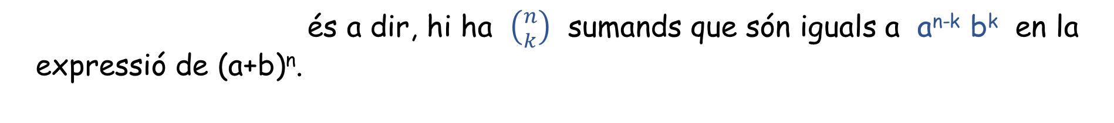

Llavors, per a tot n és clar que podem escriure (a+b)^{n} d’aquesta forma
amb el doble del nombre de sumands en (a+b)^{n-1}, és a dir, amb:
2^{n} sumands, cadascun de tipus
a^{n-k} b^{k} per algun k, 0 ≤ k ≤ n
(cada sumand s’obté triant a o b
en cada factor del desenvolupament);
k = nombre de factors en el desenvolupament
de (a+b)^{n} on b és elegit
Però, per a cada k donat (0 ≤ k ≤ n), hi ha $\left({n \atop k}\right)$factors en (a+b)^{n} = (a+b) ∙ ∙ ∙ (a+b)
on b pot ser elegit;
és a dir, hi ha $\left({n \atop k}\right)$ sumands que són iguals a a^{n-k} b^{k} en la
expressió de (a+b)^{n}.
Llavors, finalment:
($\text{a}$ + b)^{n} = ∑ $\left({n \atop k}\right) \text{a}\text{n}\text{−}k \text{b}k$
n
k=0

Slide 18
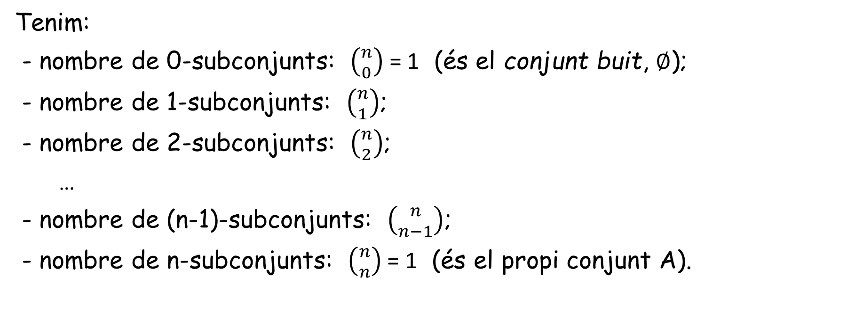
Una aplicació: el nombre de subconjunts d’un
conjunt finit
Donat un conjunt finit A amb n elements, quants subconjunts té A ?
Tenim:
- nombre de 0-subconjunts: $\left({n \atop 0}\right)$ = 1 (és el conjunt buit, ∅);
- nombre de 1-subconjunts: $\left({n \atop 1}\right)$;
- nombre de 2-subconjunts: $\left({n \atop 2}\right)$;
…
- nombre de (n-1)-subconjunts: $\left({n \atop n−1}\right)$;
- nombre de n-subconjunts: $\left({n \atop n}\right)$ = 1 (és el propi conjunt A).
Sumant totes aquestes contribucions:

Slide 19
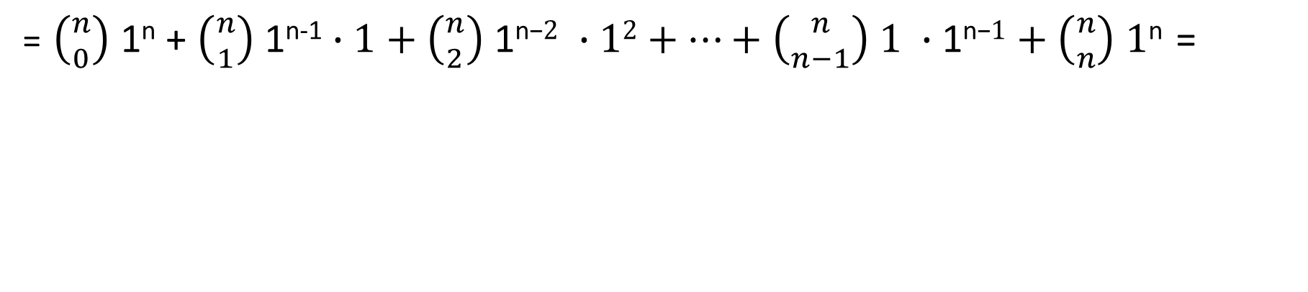
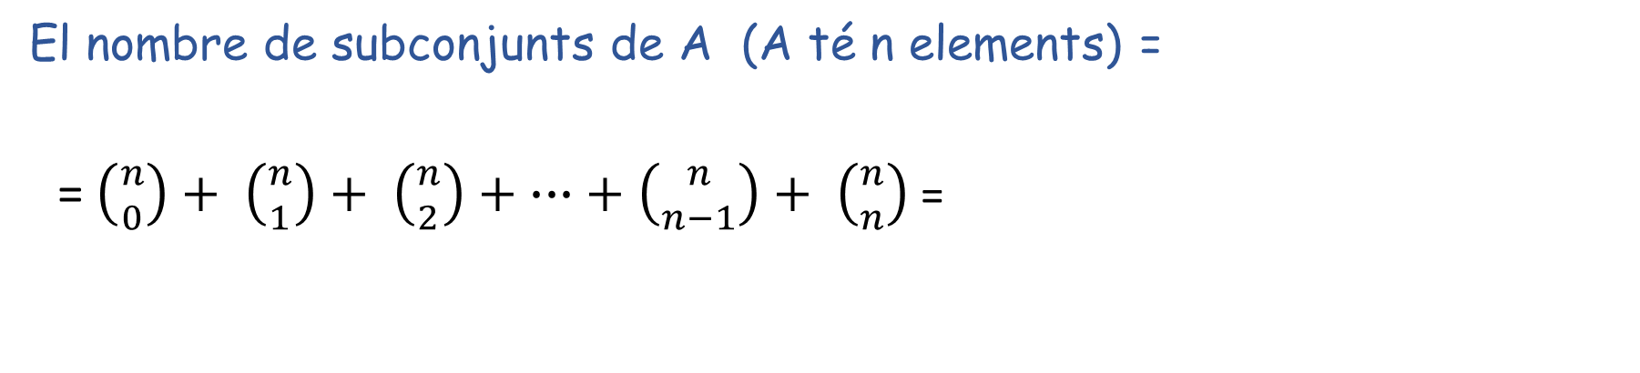
El nombre de subconjunts de A (A té n elements) =
= $\left({n \atop 0}\right)+ \left({n \atop 1}\right)+ \left({n \atop 2}\right)+ ∙∙∙+ \left({n \atop n−1}\right)+ \left({n \atop n}\right)$ =
= $\left({n \atop 0}\right)$ 1^{n} + $\left({n \atop 1}\right)$ 1^{n-1}$∙1+\left({n \atop 2}\right) \text{1}\text{n}\text{−}2 ∙12+…+\left({n \atop n−1}\right)\text{ 1 }∙\text{1}\text{n}\text{−}1+\left({n \atop n}\right)$ $\text{1}\text{n}$ =
= (1+1)^{n}
⇒ Un conjunt amb n elements té 2^{n} subconjunts
= 2^{n}
binomi
de Newton

Slide 20
Exemple
Pel conjunt finit (no buit)
A = { 1, 2, 3, 4 }
trobem els seus 2⁴ = 16 subconjunts.
Subconjunts de A :
[amb 0 elements] S₁ = ∅
[amb 1 element] S₂ = {1}, S₃ = {2}, S₄ = {3}, S₅ = {4}
[amb 2 elements] S₆ = {1, 2}, S₇ = {1, 3}, S₈ = {1, 4}, S₉ = {2, 3}, S₁₀ = {2, 4}, S₁₁ = {3, 4}
[amb 3 elements] S₁₂ = {1, 2, 3}, S₁₃ = {1, 2, 4}, S₁₄ = {1, 3, 4}, S₁₅ = {2, 3, 4}
[amb 4 elemento] S₁₆ = {1, 2, 3, 4} = A

